Slide 1

凹语言 的开源实践
演讲人 丁尔男 凹语言联合发起人

Slide 2
目录
CONTENTS
01
背景及历程
02
项目现状
03
中期目标
04
开源感受

Slide 3

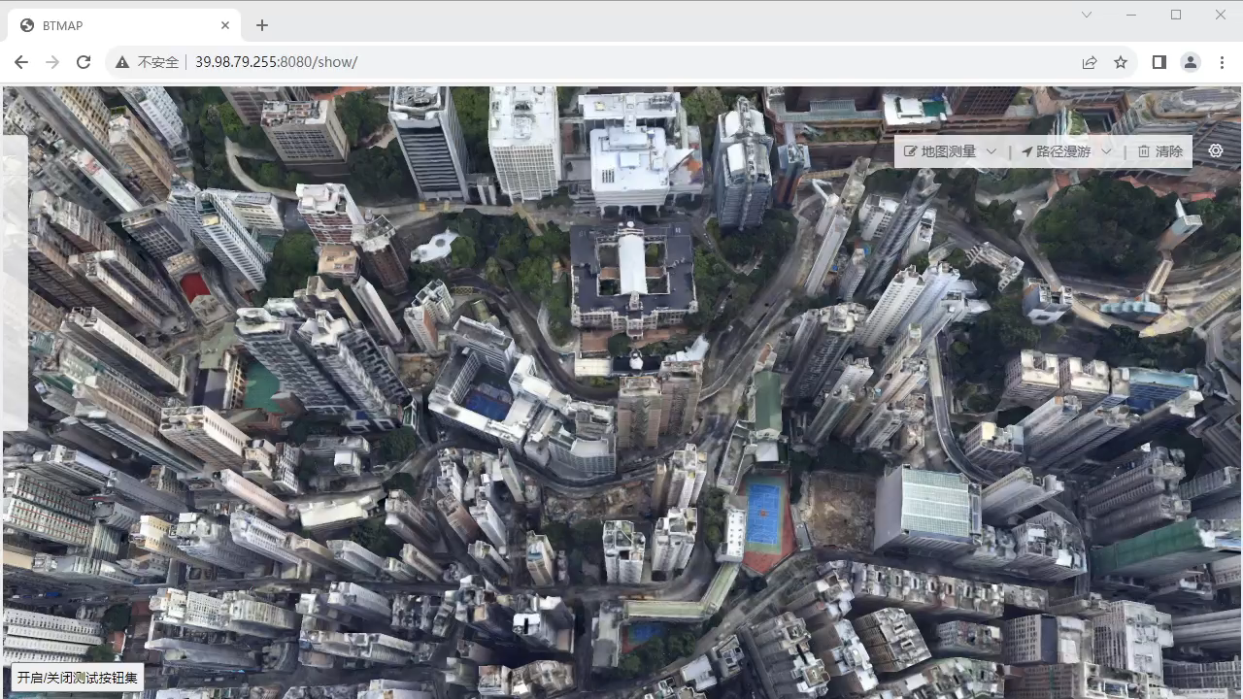
背景及历程
实景三维引擎：C++ → Emscripten → Wasm
2018
|
2019
|
2020
|
2021
|
2022
|
2023

Slide 4
背景及历程
2018
|
2019
|
2020
|
2021
|
2022
|
2023
Wasm 有可能提供覆盖云-边-端的统一运行环境
产生“做一门Wasm语言”的想法

Slide 5
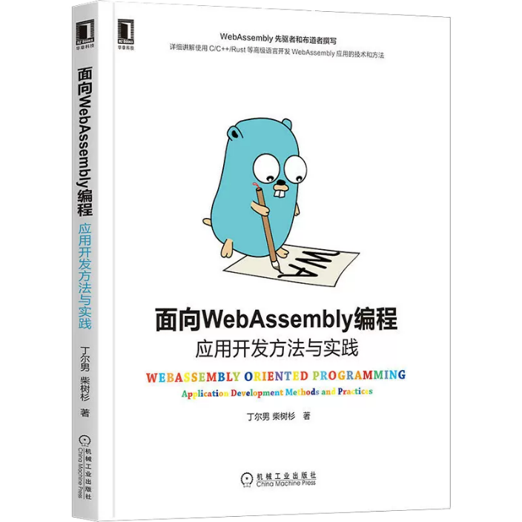
背景及历程
2018
|
2019
|
2020
|
2021
|
2022
|
2023
2020年5月22日工作组成立，举行第一次会议，达成“以实用化为目标”的共识，确定了凹语言的基本特征：
静态类型、编译型
WebAssembly 友好
低使用负担

Slide 6

背景及历程
2018
|
2019
|
2020
|
2021
|
2022
|
2023
象形文字独特的音形双似
凹
Wa-lang

Slide 7

背景及历程
2018
|
2019
|
2020
|
2021
|
2022
|
2023
确定技术路线：改造Go前端、自制后端
合作出版的《Go语言定制指南》第14章公开 凹语言 名称，并尝试解释执行

Slide 8
背景及历程
2018
|
2019
|
2020
|
2021
|
2022
|
2023
凹语言 开发正式启动：
创建编译器工程框架
确定运行时行为和编译流程
01
|
07
|
09

Slide 9
背景及历程
2018
|
2019
|
2020
|
2021
|
2022
|
2023
C++ 后端验证完成
启动 Wasm 后端开发
项目开源
01
|
07
|
09

Slide 10
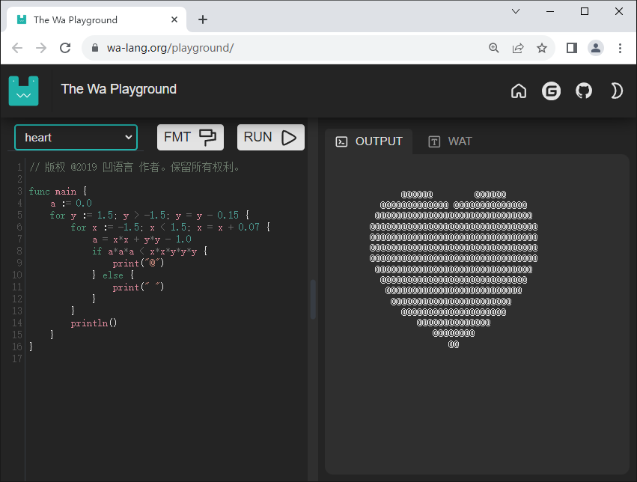
背景及历程
2018
|
2019
|
2020
|
2021
|
2022
|
2023
VSCode 插件
上线 Playground
使用 AGPL v3 协议
01
|
07
|
09

Slide 11
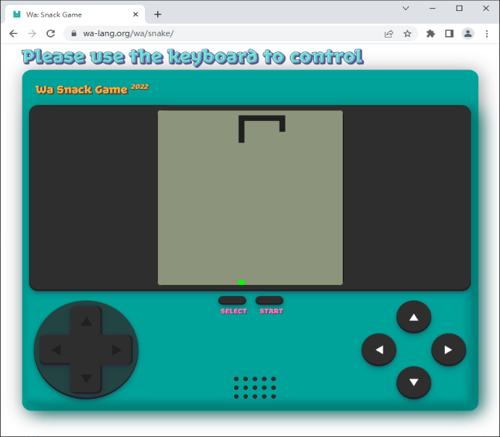
背景及历程
2018
|
2019
|
2020
|
2021
|
2022
|
2023
支持 slice、struct、ARC、closure……
凹语言 版贪吃蛇
01
|
04
|
08

Slide 12
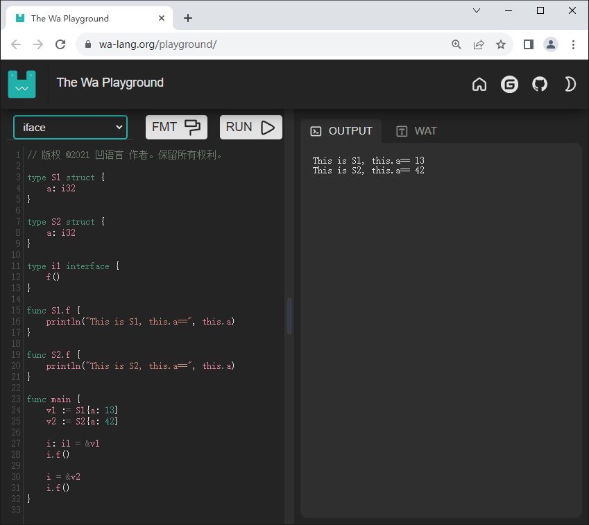
背景及历程
2018
|
2019
|
2020
|
2021
|
2022
|
2023
01
|
04
|
08
支持 interface

Slide 13
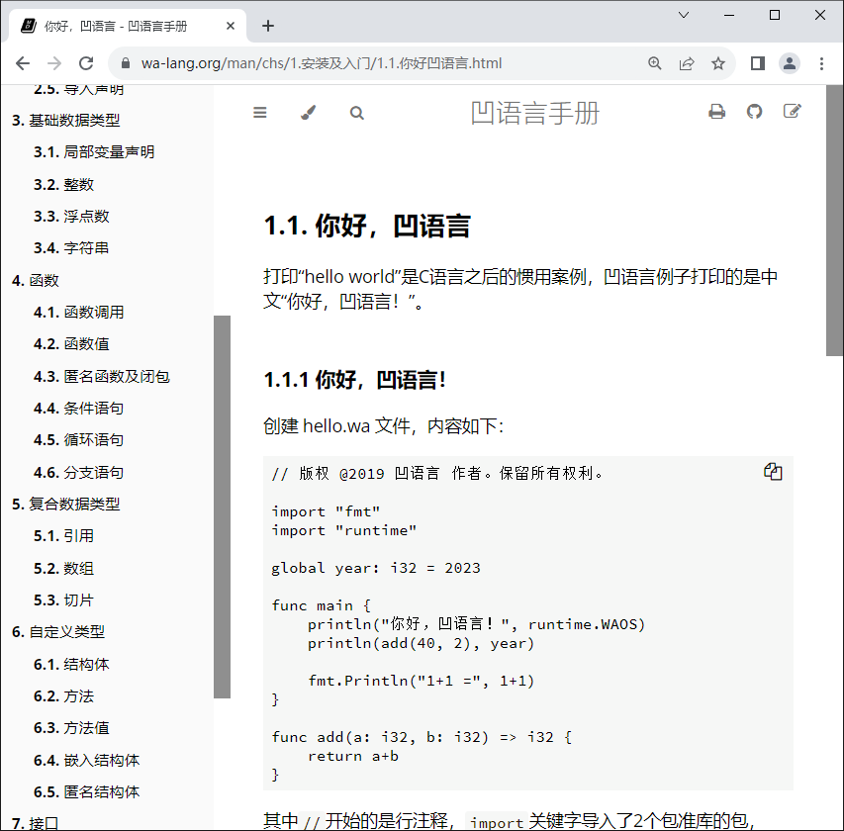
背景及历程
2018
|
2019
|
2020
|
2021
|
2022
|
2023
发布 MVP
本地编译器
手册
在线测试环境
01
|
04
|
08

Slide 14
项目现状
整数：
u8、u16、u32、i32、u64、i64、bool、int、uint
浮点数：
f32、f64
字符串：
string

Slide 15
项目现状
单目：
^ - ! & *
双目：
* / % << >> & &^
+ - | ^
== != < <= > >=
&& ||

Slide 16
项目现状
引用： *T
数组：[N]T
切片：[]T
函数值（闭包）：func (…) => (…)

Slide 17
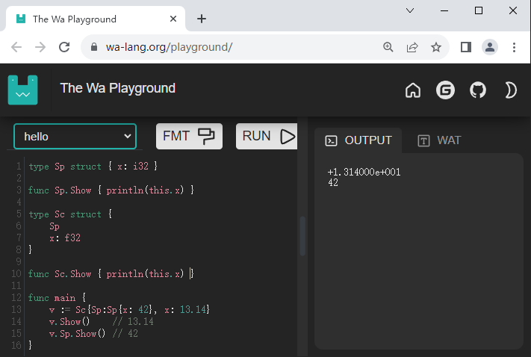
项目现状
结构体：
方法
嵌入组合

Slide 18
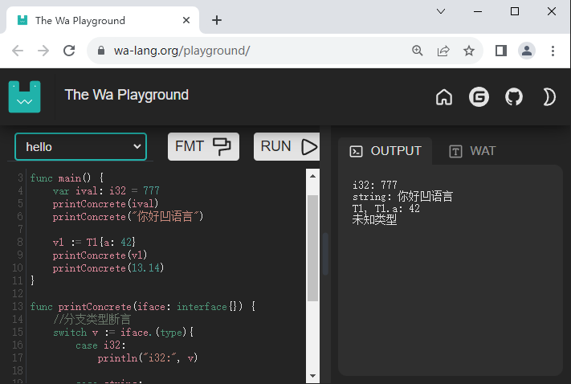
项目现状
接口：
值容器
类型断言
接口查询

Slide 19
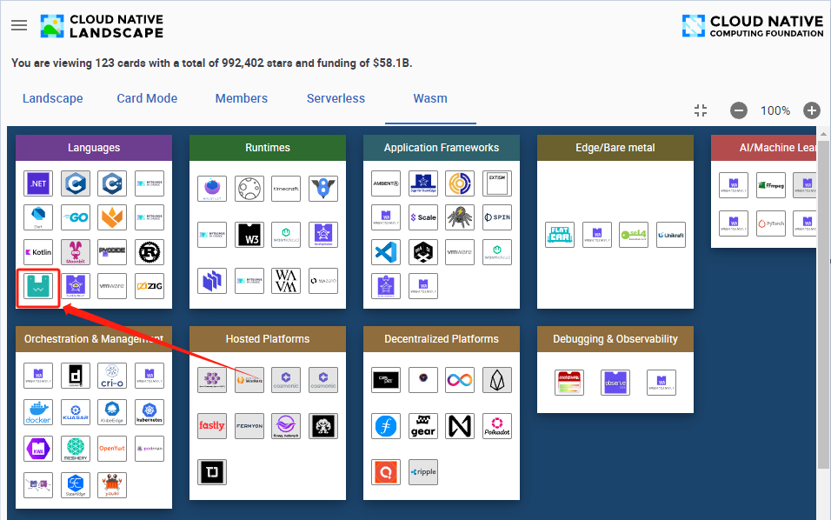
项目现状
语法完成 90%
加入 CNCF Wasm全景图

Slide 20
中期目标
简单易用、符合宿主（JS）习惯的 FFI

Slide 21
中期目标
扩充标准库

Slide 22
中期目标
自举

Slide 23
中期目标
图形库、游戏引擎、示范应用

Slide 24
开源感受
开源是克服启动阻力最好的办法

Slide 25
开源感受
开源后可能会收到意料之外的帮助

Slide 26
开源感受
来自外部的反馈是项目前进动力的重要来源

Slide 27
开源感受
凹语言 是一次草根程序员重新掌握工具的尝试

Slide 28


THANK YOU
凹语言官网：wa-lang.org
QUESTIONS?
欢迎扫码打卡
积分可兑换对应礼品哟！
扫码添加讲师联系方式

